Slide 1
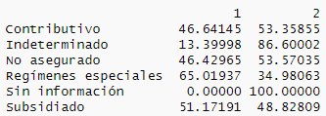
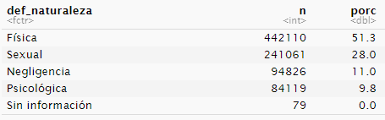
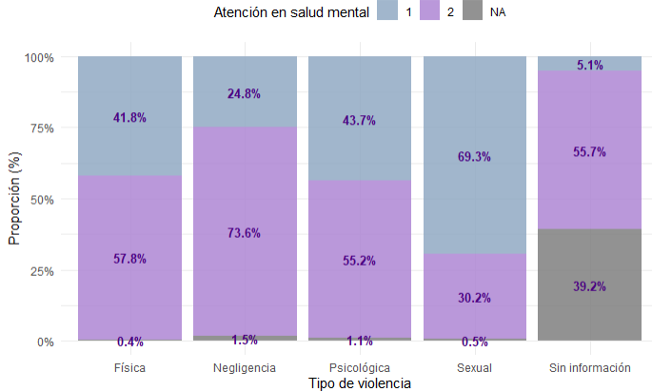
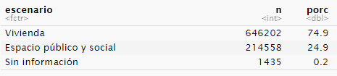

La mayoría de las víctimas afiliadas a regímenes especiales reciben atención en salud mental (65%), mientras que las víctimas en estado de afiliación indeterminado solo 13% la recibe.
Aunque más de la mitad de los casos de violencia contra mujeres corresponden a violencia física, solo el 41.8% de estas víctimas recibe atención en salud mental. En contraste, con los casos de negligencia y violencia sexual donde el 74% y 69% de las víctimas recibieron este tipo de atención
El 75% de los casos de violencia ocurre en el hogar.
Cuando el agresor es mujer, solo 36% de los casos se informa a las autoridades, frente a 56% cuando el agresor es hombre.

Slide 2
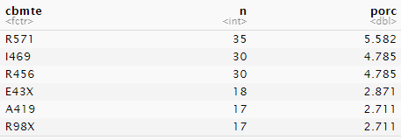
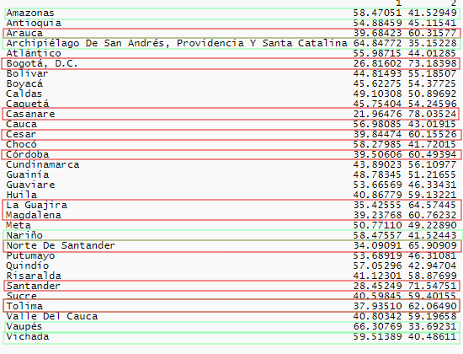
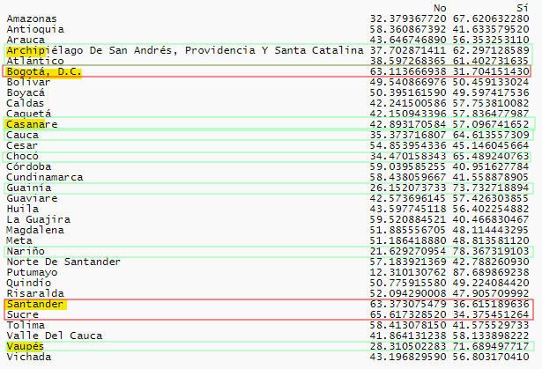
Top 5 de diagnósticos CIE-10 que ocasionaron el fallecimiento de la víctima: choque hipovolemico,paro cardiaco,violencia fisica,desnutricion proteicocalorica severa, sepsis, muerte sin asistencia
La remisión a protección es una atención que aplica para todo tipo de violencia. Sin embargo, en algunos departamentos más del 60% de las víctimas son remitidas [Vaupés(66%), San Andrés(65%)], mientras que en otros este porcentaje es menor al 30% [Casanare(22%), Bogotá(27%), Santander(28%)].
Nota: departamento de notificación.
Respecto al porcentaje de víctimas que recibieron atención en salud mental, en San Andrés y Vaupés también fue más del 60%. Mientras que Casanare aumenta el % de atenciones y Bogotá y Santander continua con un % muy bajo. Se resalta un % mayor a 70% en Guanía y Nariño comparado con un % menor del 40% en Sucre

